Slide 1
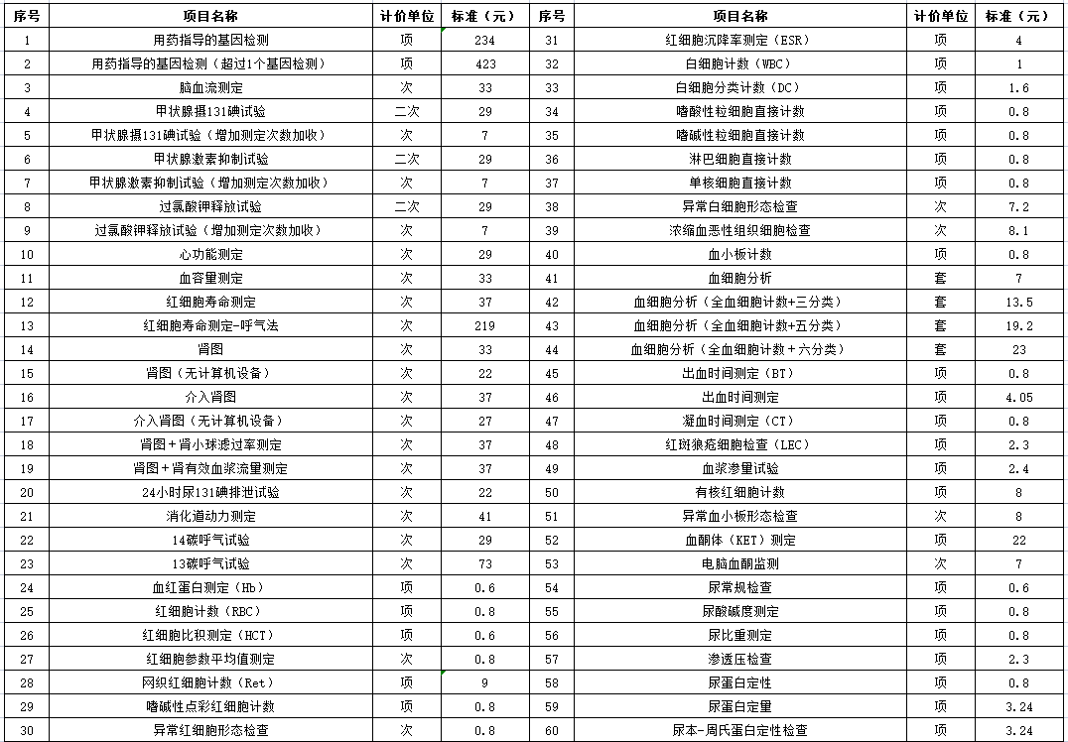
价格公示
返回
下一页

Slide 2
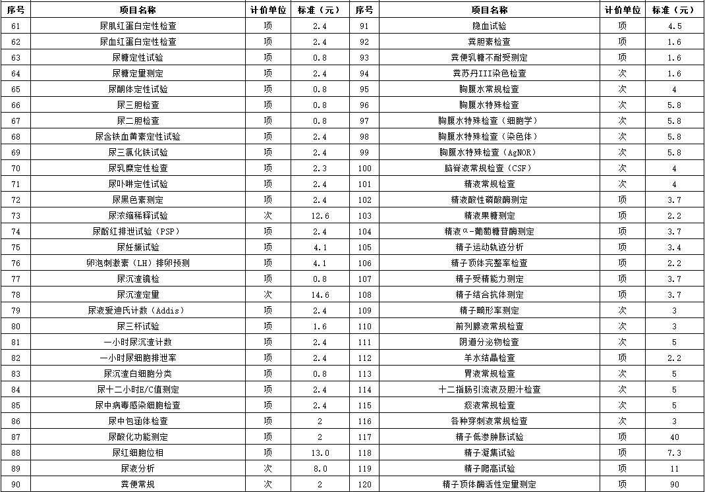
价格公示
上一页
返回
下一页

Slide 3
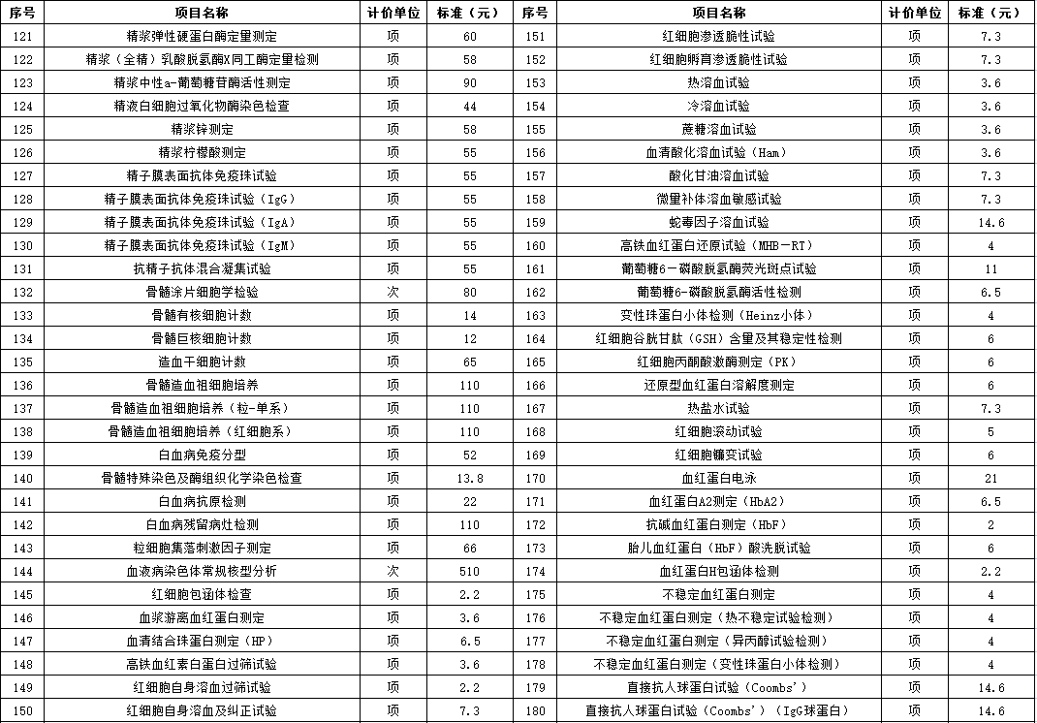
价格公示
上一页
返回
下一页

Slide 4
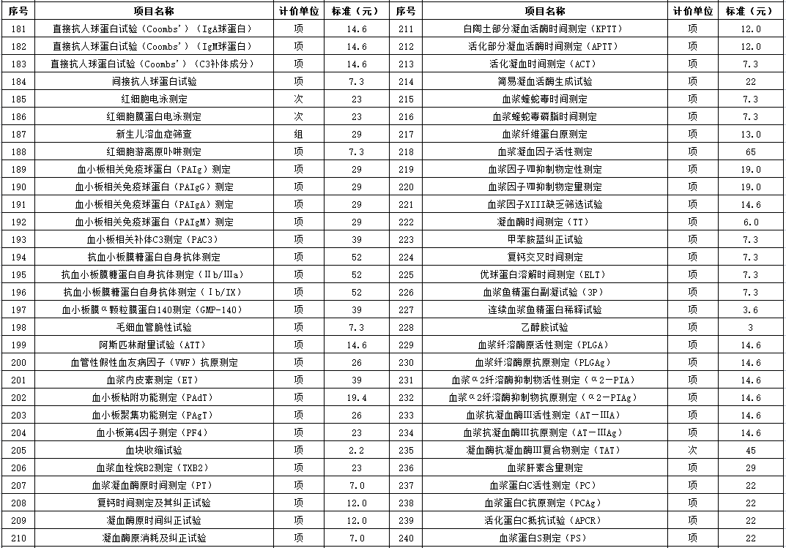
价格公示
上一页
返回
下一页

Slide 5
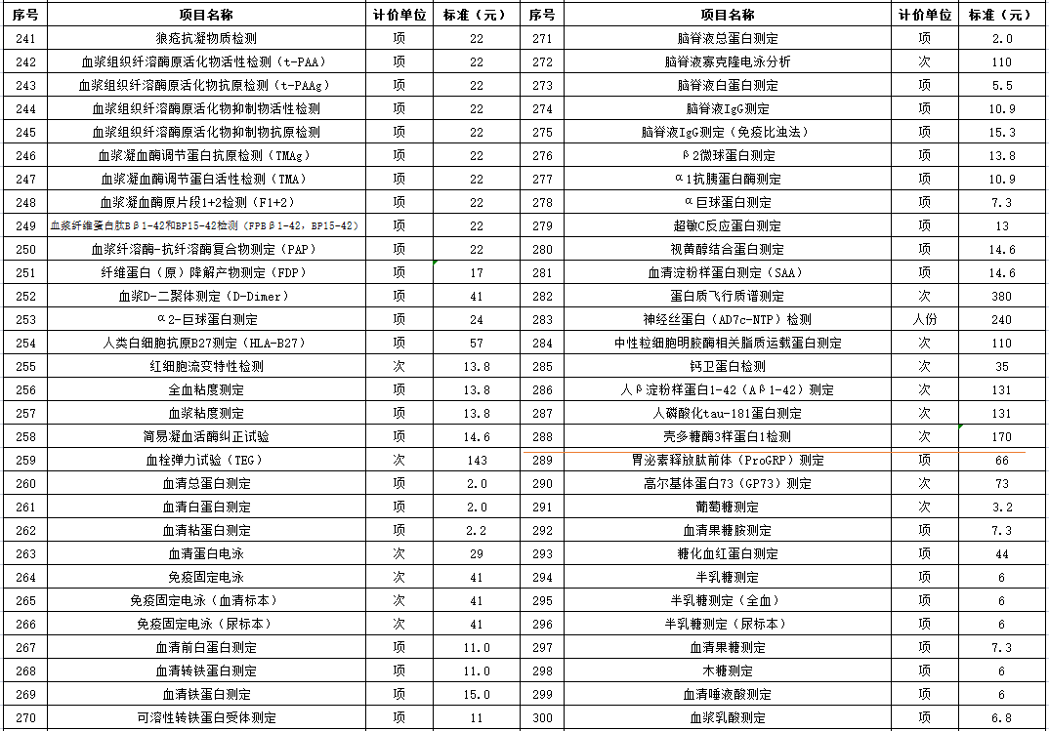
价格公示
上一页
返回
下一页

Slide 6
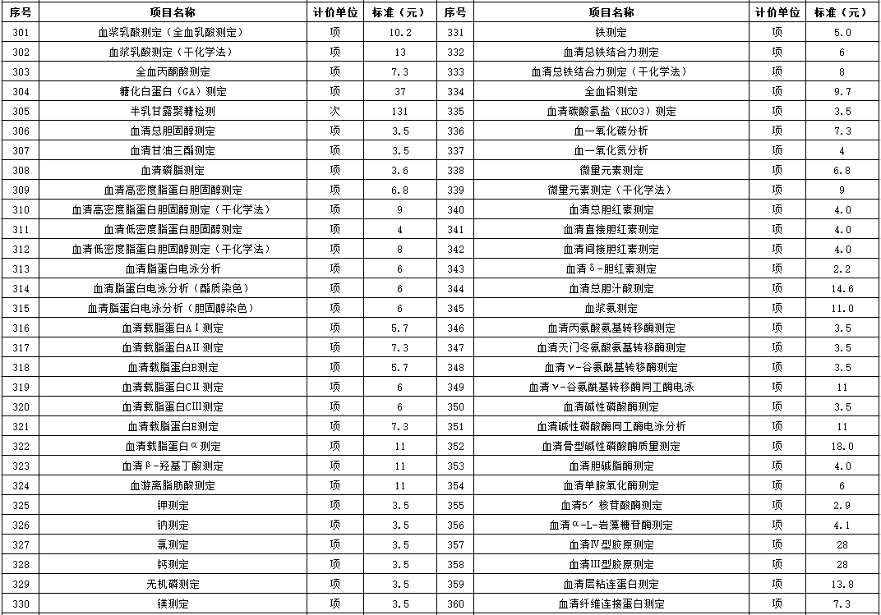
价格公示
上一页
返回
下一页

Slide 7
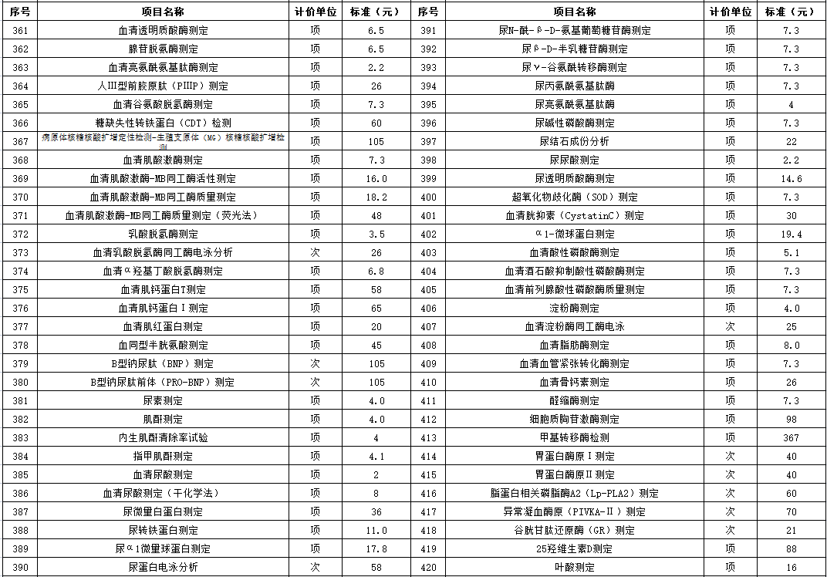
价格公示
上一页
返回
下一页

Slide 8
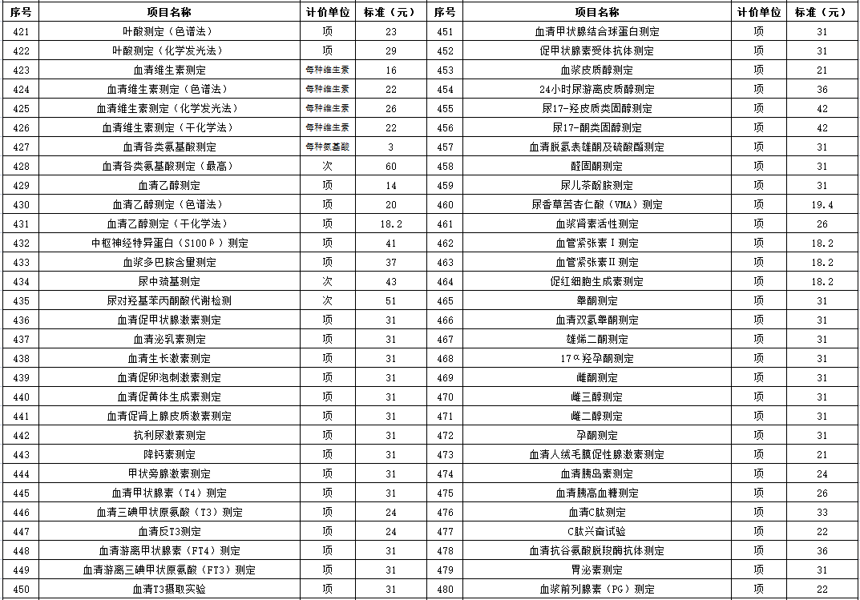
价格公示
上一页
返回
下一页

Slide 9
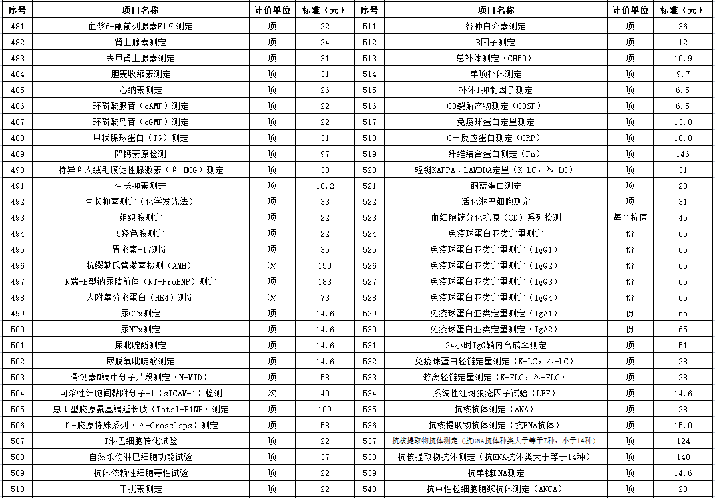
价格公示
上一页
返回
下一页

Slide 10
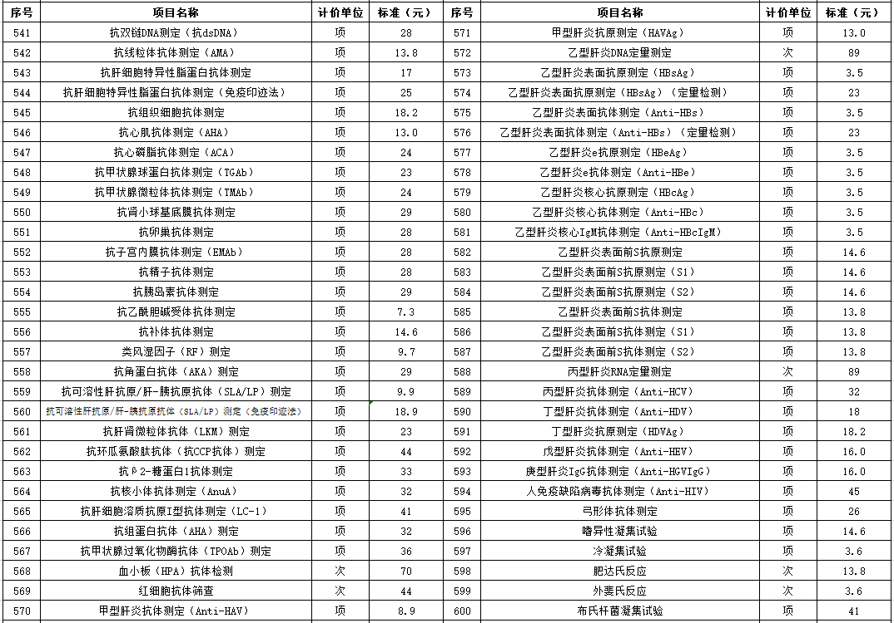
价格公示
上一页
返回
下一页

Slide 11
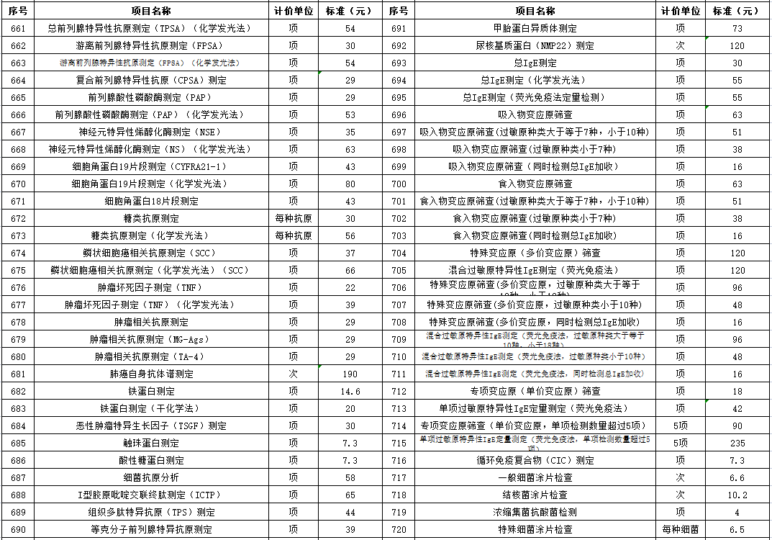
价格公示
上一页
返回
下一页

Slide 12
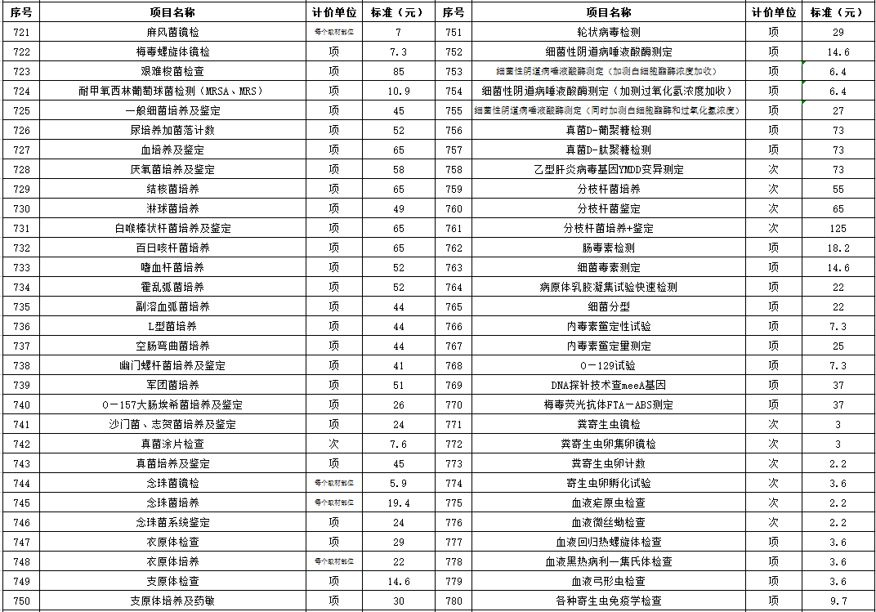
价格公示
上一页
返回
下一页

Slide 13
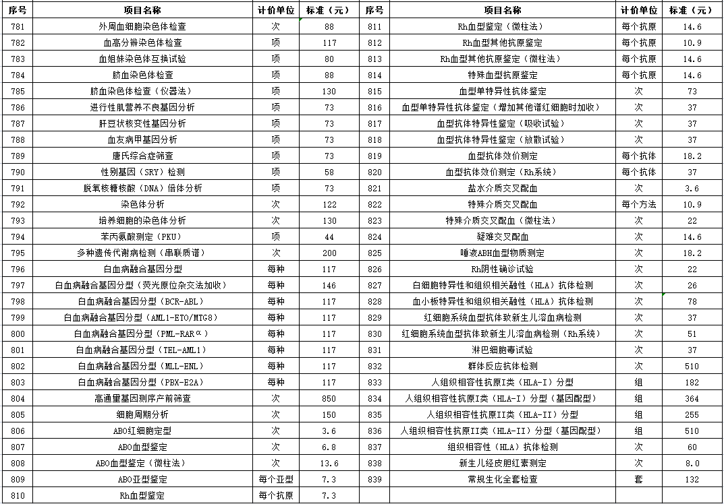
价格公示
上一页
返回
下一页

Slide 14
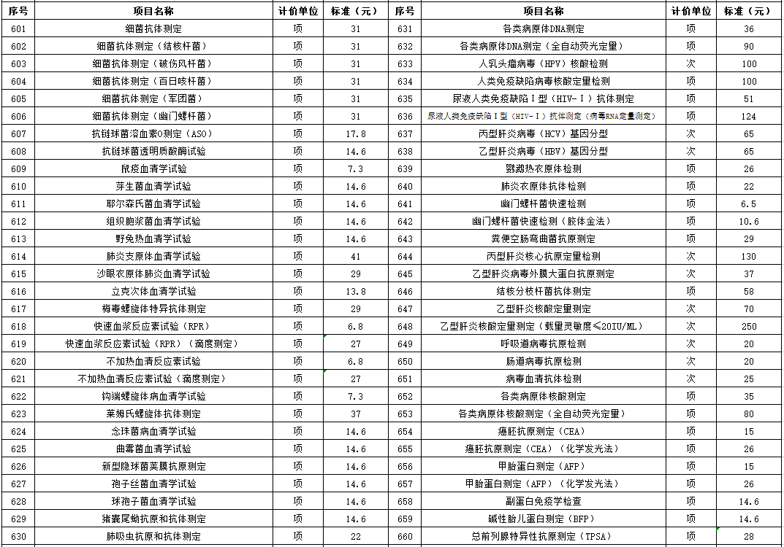
价格公示
上一页
返回
下一页

Slide 15
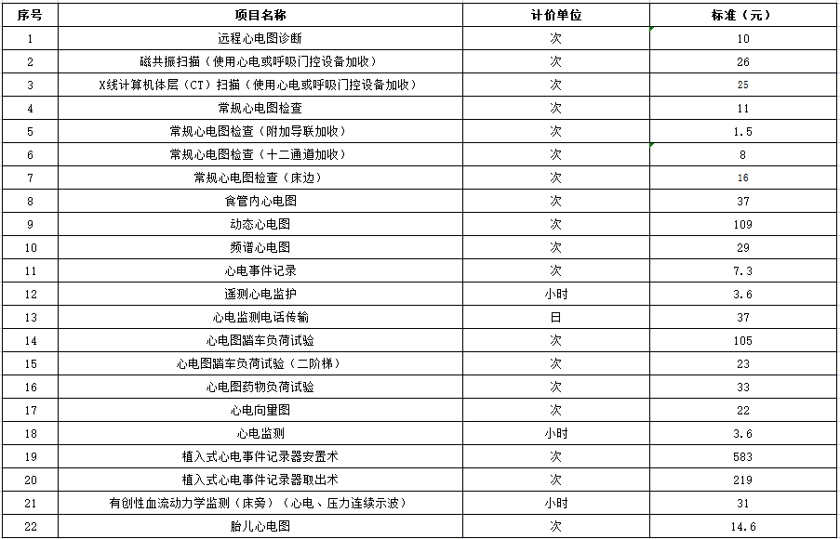
价格公示
上一页
返回
下一页

Slide 16
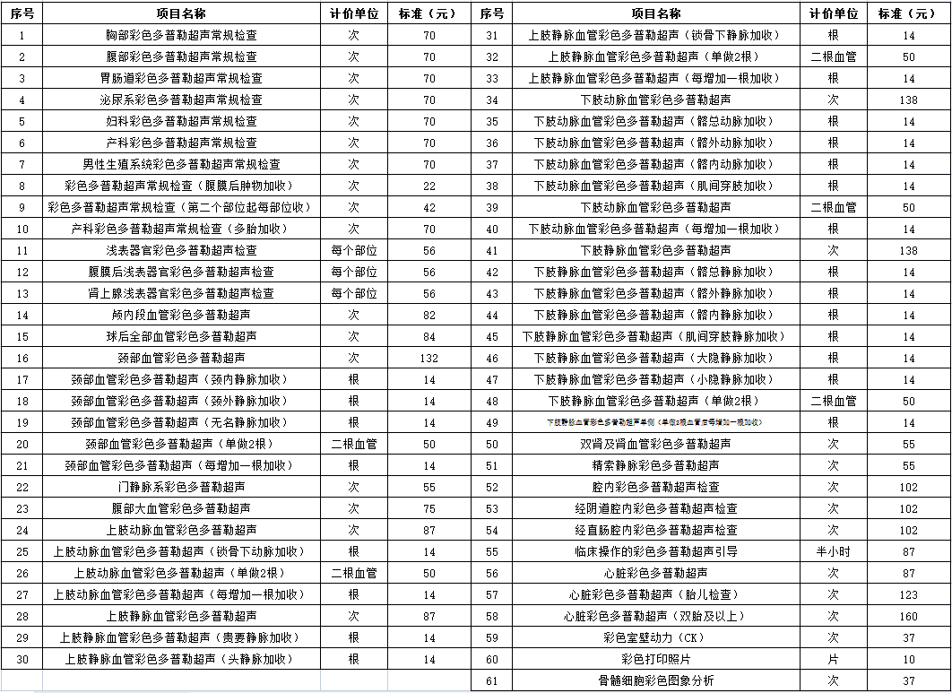
价格公示
上一页
返回
下一页

Slide 17
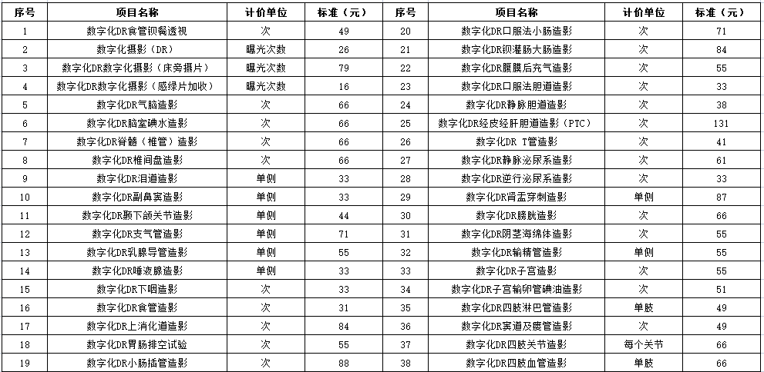
价格公示
上一页
返回
下一页

